Slide 1





CHÀO MỪNG CÁC CON ĐẾN VỚI GIỜ HỌC TRỰC TUYẾN
MÔN TẬP ĐỌC - KỂ CHUYỆN
LỚP 3
Notes:
素材：https://ibaotu.com/sucai/18393185.html, https://ibaotu.com/sucai/18361509.html, https://ibaotu.com/sucai/18416858.html
音乐：https://ibaotu.com/sucai/17924742.html
字体：https://ibaotu.com/Font/quanbu-0/7b3f7ceee60c96f7cbb9a5f4db3113e3.html

Slide 2
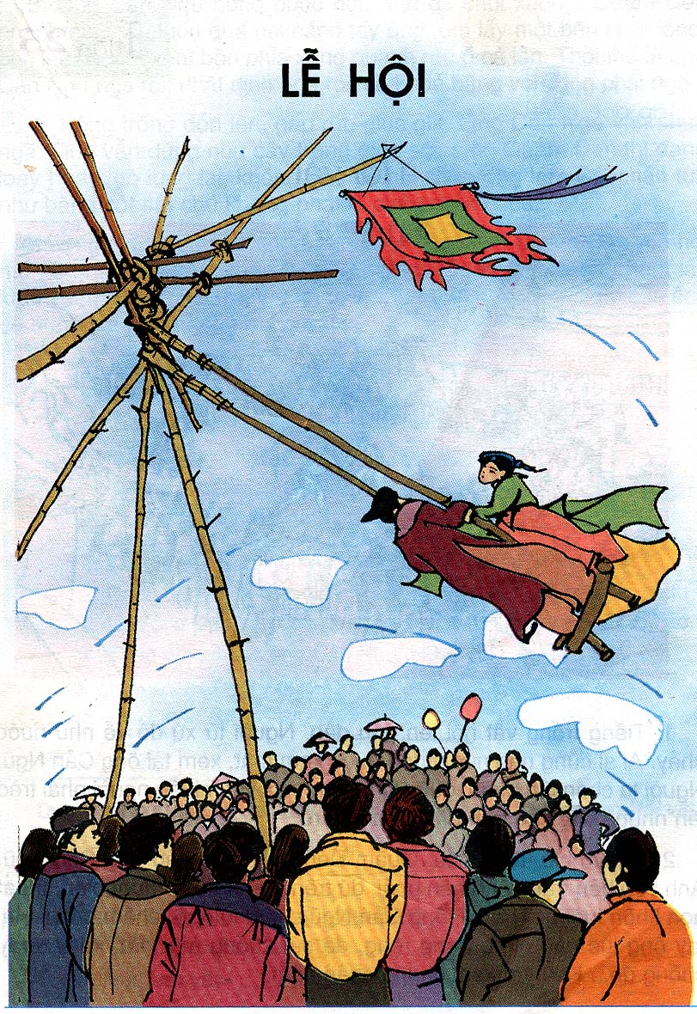

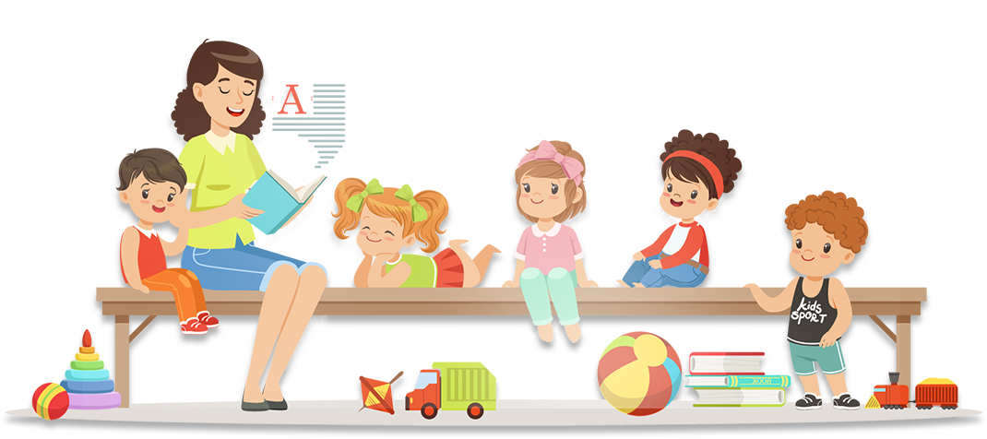
Chủ điểm:
Trong tranh vẽ có hai người đang chơi đánh đu. Và mọi người xung quanh đang đứng xem.
Các bài học Tiếng việt trong tuần 25, tuần 26 sẽ giúp các em hiểu biết thêm về Lễ hội của người Việt Nam ta. Thường vào mùa xuân, trên đất nước ta nhiều nơi tổ chức lễ hội.

Slide 3
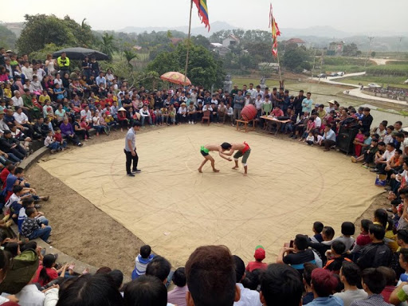




Slide 4

Thứ hai ngày 7 tháng 3 năm 2022
Tập đọc- Kể chuyện
Hội vật
Theo Kim Lân

Slide 5

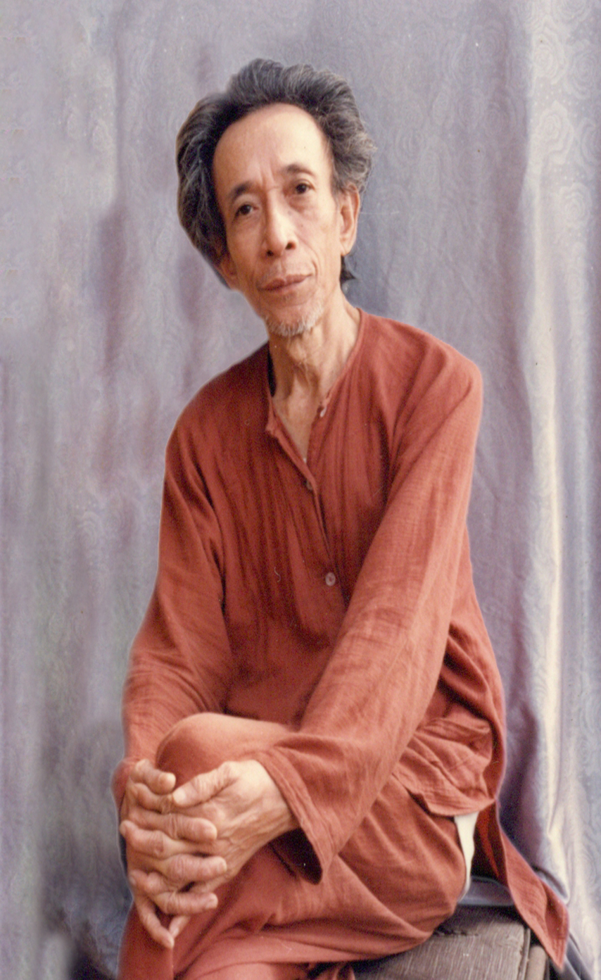
Kim Lân (1920 - 2007), tên thật là Nguyễn Văn Tài, là một nhà văn Việt Nam. Ông được biết đến với các tác phẩm văn học như Vợ nhặt, Làng. Ông quê ở làng Phù Lưu, xã Tân Hồng, huyện Từ Sơn (nay thuộc phường Đông Ngàn, thị xã Từ Sơn), tỉnh Bắc Ninh. Do hoàn cảnh gia đình khó khăn, ông chỉ được học hết bậc tiểu học rồi phải đi làm. Kim Lân bắt đầu viết truyện ngắn từ năm 1941.

Slide 6
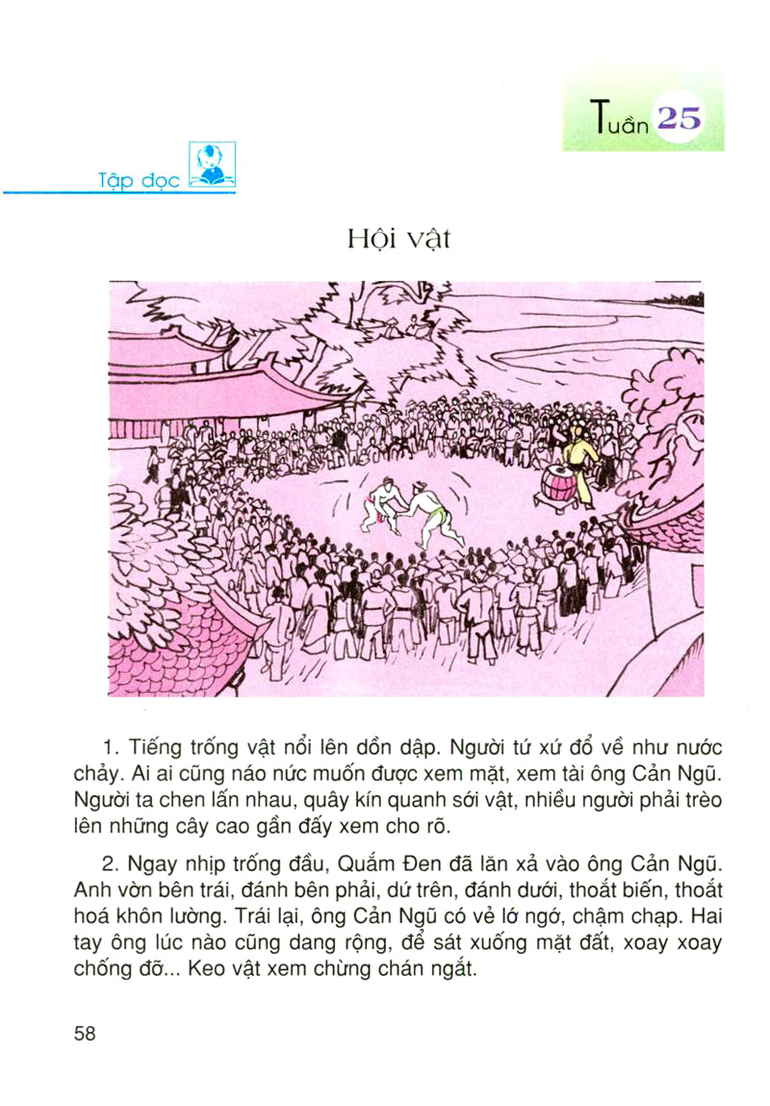
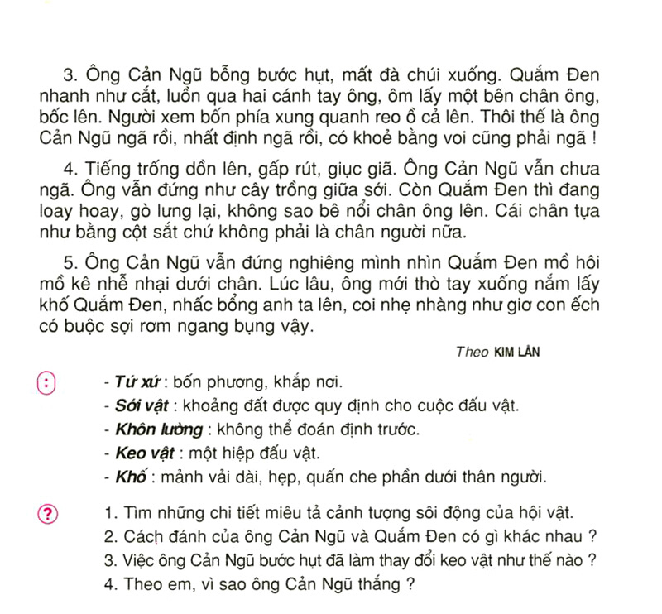
Hội vật

Slide 7

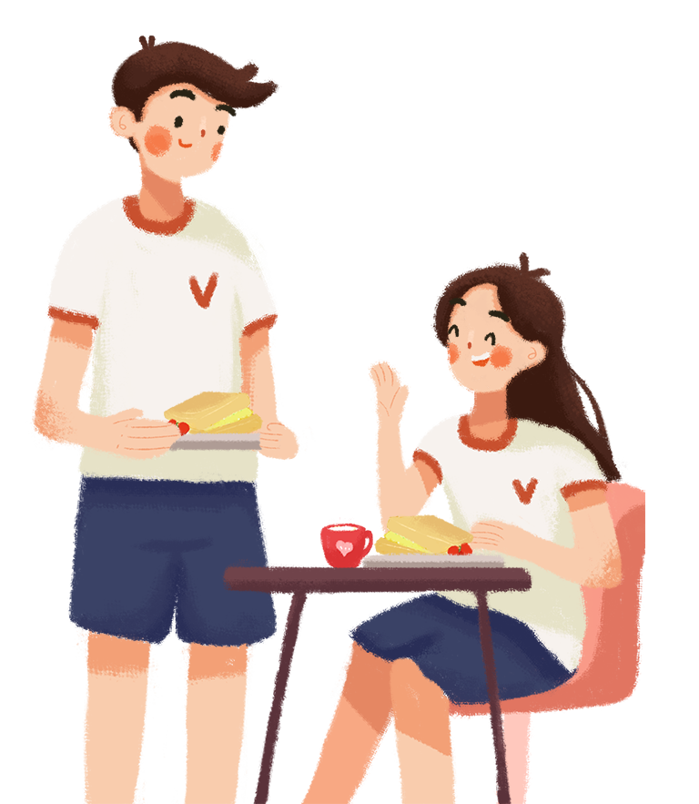
LUYỆN ĐỌC
Cản Ngũ
sới vật
khôn lường
Quắm Đen
gấp rút
giục giã
cột sắt

Slide 8
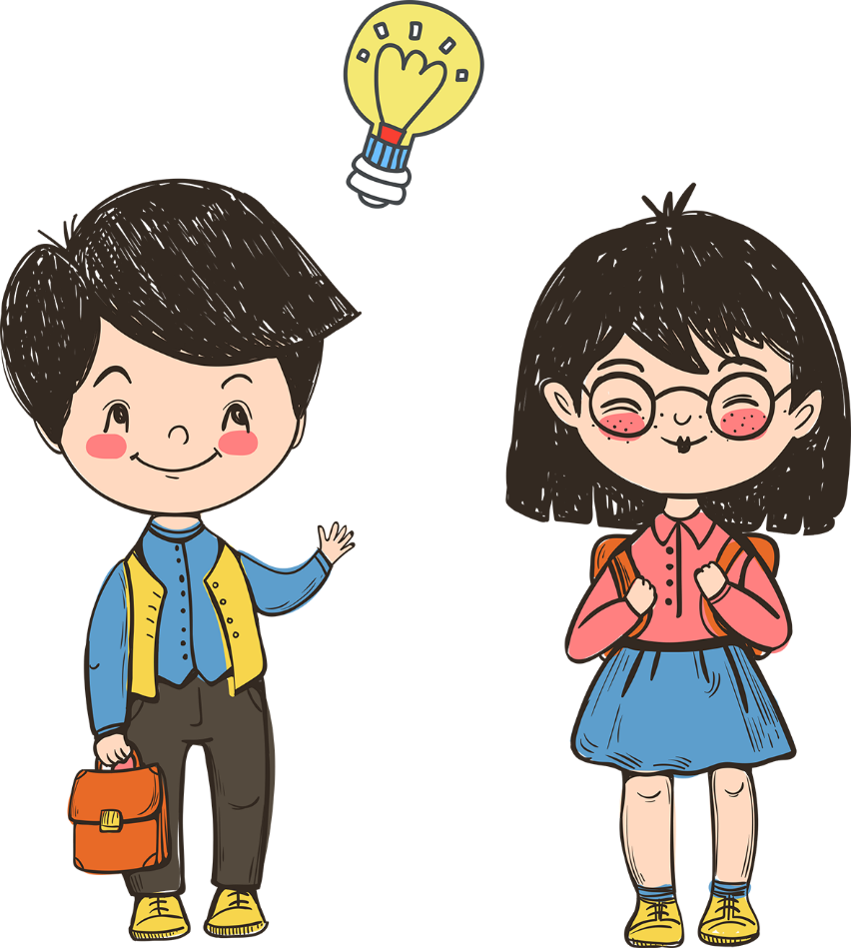
LUYỆN ĐỌC ĐOẠN

Slide 9
LUYỆN ĐỌC ĐOẠN 1
Người ta chen lấn nhau, quây kín quanh sới vật, nhiều người phải trèo lên những cây cao gần đấy xem cho rõ.
- Tứ xứ: bốn phương, khắp nơi.

Slide 10
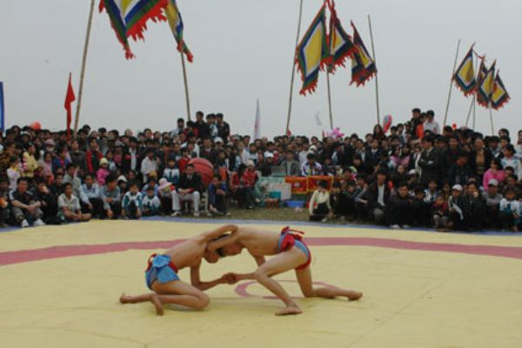
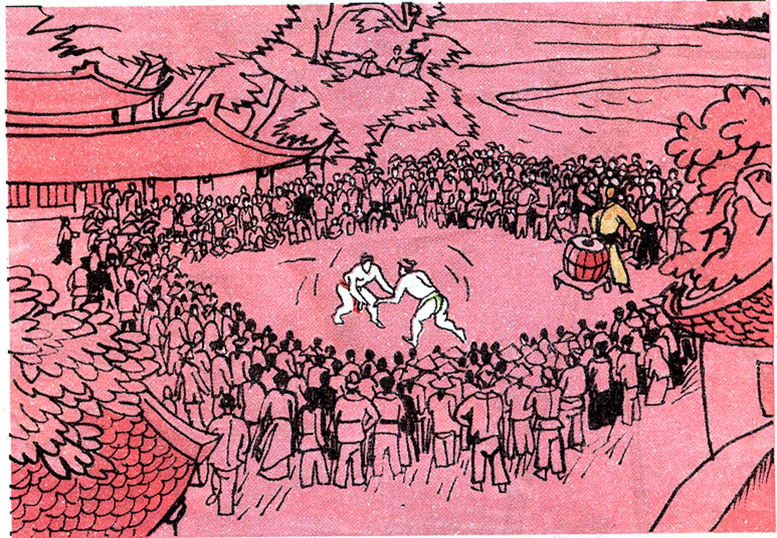
Sới vật: Khoảng đất được qui định cho cuộc đấu vật.

Slide 11

LUYỆN ĐỌC ĐOẠN 2
- Khôn lường: không thể đoán định trước.
- Keo vật: một hiệp đấu vật.

Slide 12
LUYỆN ĐỌC ĐOẠN 3

Slide 13
LUYỆN ĐỌC ĐOẠN 4
Cái chân tựa như bằng cột sắt chứ không phải là chân người nữa.

Slide 14
LUYỆN ĐỌC ĐOẠN 5
Ông Cản Ngũ vẫn đứng nghiêng mình nhìn Quắm Đen mồ hôi mồ kê nhễ nhại dưới chân.

Slide 15
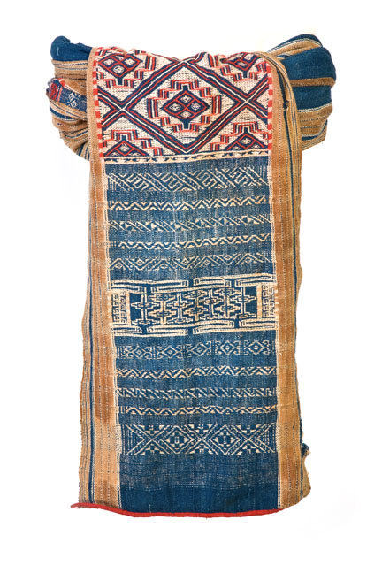
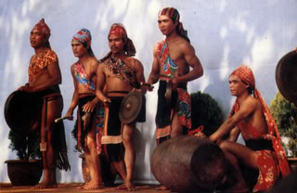
Khố:
Mảnh vải dài, hẹp, quấn che phần dưới thân người.

Slide 16
LUYỆN ĐỌC NHÓM 5

Slide 17
TÌM HIỂU BÀI

Slide 18
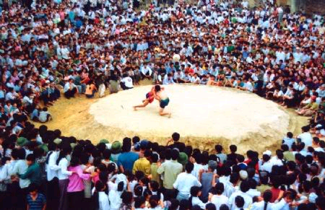
Câu 1: Tìm những chi tiết miêu tả cảnh tượng sôi động của hội vật ?
Tiếng trống nổi lên dồn
dập . Người tứ xứ đổ về
như nước chảy. Ai ai
cũng náo nức muốn
được xem mặt, xem tài
ông Cản Ngũ. Người ta chen lấn nhau, vây kính quanh sới vật, nhiều người phải trèo lên những cây cao gần đấy xem cho rõ.

Slide 19
Câu 2: Cách đánh của ông Cản Ngũ và Quắm Đen có gì khác nhau ?
Quắm Đen (Đô vật trẻ) | Cản Ngũ (Đô vật già)
Nhanh nhẹn. Đánh dồn dập. Đánh ráo riết. Vờn bên trái, đánh bên phải, dứ trên, đánh dưới, thoắt biến thoắt hoá khôn lường | Lớ ngớ, chậm chạp làm người xem chán ngắt.

Slide 20
Khi người xem thấy keo vật có vẻ chán ngắt thì chuyện gì bất ngờ xảy ra?
Ông Cản Ngũ bỗng bước hụt, mất đà chúi xuống.

Slide 21
Câu 3: Việc ông Cản Ngũ bước hụt đã làm thay đổi keo vật thế nào?
Quắm Đen nhanh như cắt luồn qua hai cánh tay ông, ôm một bên chân ông, bốc lên.

Slide 22
Ông Cản Ngũ đã bất ngờ thắng Quắm Đen như thế nào?
Mặc cho Quắm Đen loay hoay, gò lưng cố bê chân ông lên nhưng ông Cản Ngũ vẫn đứng như cây trồng giữa sới vật. Đợi Quắm Đen đã mệt ông Cản Ngũ mới thò tay xuống nắm lấy khố Quắm Đen, nhắc bổng anh ta lên.

Slide 23
Câu 4: Theo em, vì sao ông Cản Ngũ thắng?
Quắm Đen là người khoẻ mạnh như xốc nổi, hiếu thắng và thiếu kinh nghiệm. Ông Cản Ngũ là người điềm đạm, mưu trí và giàu kinh nghiệm.

Slide 24
Thứ hai ngày 7 tháng 3 năm 2022
Tập đọc- Kể chuyện
Hội vật
Theo Kim Lân
Nội dung: Câu chuyện kể về cuộc thi tài hấp dẫn giữa hai đô vật đã kết thúc bằng chiến thắng xứng đáng của đô vật già, giàu kinh nghiệm trước chàng đô vật trẻ còn xốc nổi.

Slide 25
LUYỆN ĐỌC LẠI
Đoạn 4

Slide 26
KỂ CHUYỆN

Slide 27
Dựa vào những gợi ý sau đây, em hãy kể lại từng đoạn truyện Hội vật:
1. Cảnh mọi người đi xem hội vật.
2. Mở đầu keo vật.
3. Ông Cản Ngũ bước hụt và hành động của Quắm Đen.
4. Thế vật bế tắc của Quắm Đen.
5. Kết thúc keo vật.

Slide 28
1. Cảnh mọi người đi xem hội vật.
Trống vật nổi lên, người tứ xứ đổ về như nước chảy, náo nức, chen lấn, quây kín quanh sới, trèo lên cây.
Quắm Đen lăn xả vào ông Cản Ngũ, đánh bên trái, vờn bên phải, thoắt biến, thoắt hóa; ông Cản Ngũ lớ ngớ, chậm chạp, người xem chán.
2. Mở đầu keo vật.
3. Ông Cản Ngũ bước hụt và hành động của Quắm Đen.
Quắm Đen luồn qua hai cánh tay, ôm một bên chân ông Cản Ngũ, bốc lên. Người xem reo ồ lên.
4. Thế vật bế tắc của Quắm Đen.
Ông Cản Ngũ đứng như cây trồng giữa sới. Quắm Đen loay hoay, không bê nổi chân ông .
Quắm Đen mồ hôi mồ kê nhễ nhại. Ông Cản Ngũ thò tay nắm lấy khố Quắm Đen, nhấc bổng anh ta lên. Ông Cản Ngũ đã thắng.
5. Kết thúc keo vật.

Slide 29
VẬN DỤNG, TRẢI NGHIỆM
Câu chuyện khuyên chúng ta điều gì?
Kể một số lễ hội mà em biết

Slide 30
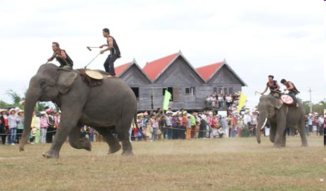

Slide 31
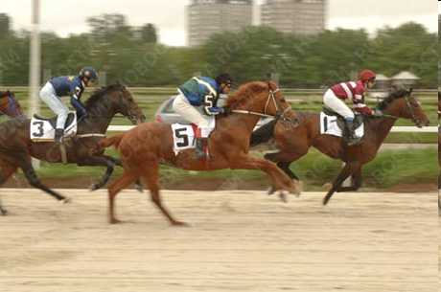

Slide 32
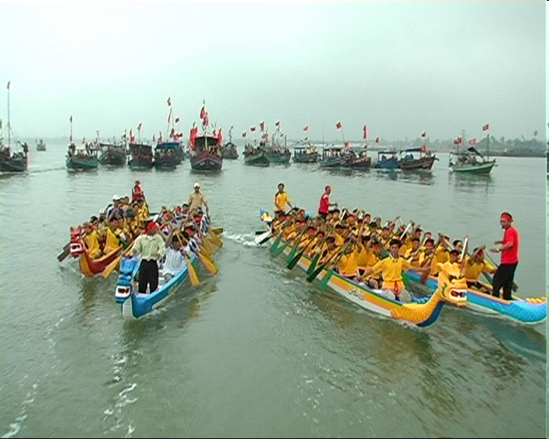

Slide 33
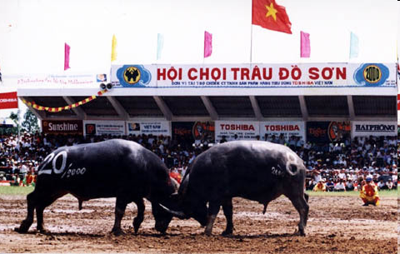

Slide 34
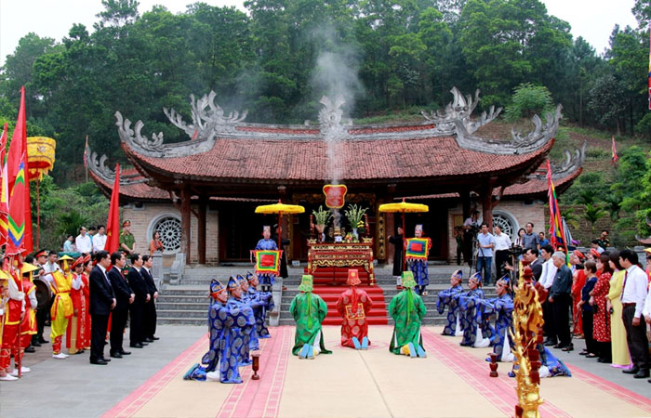
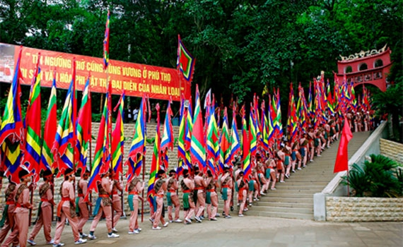
Lễ hội Đền Hùng (Phú Thọ)

Slide 35
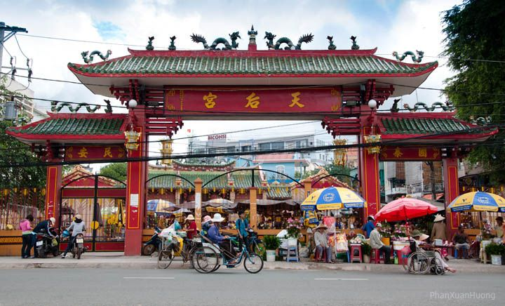
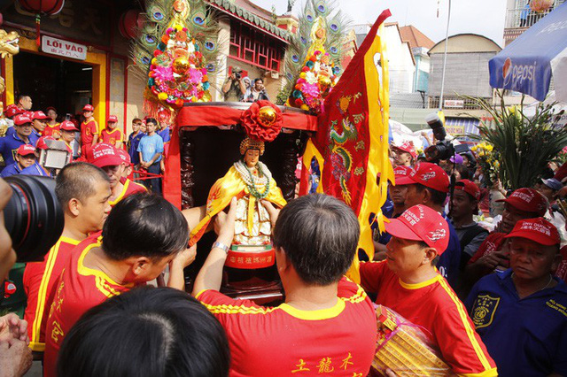
Lễ hội chùa Bà Thiên Hậu (Bình Dương)

Slide 36
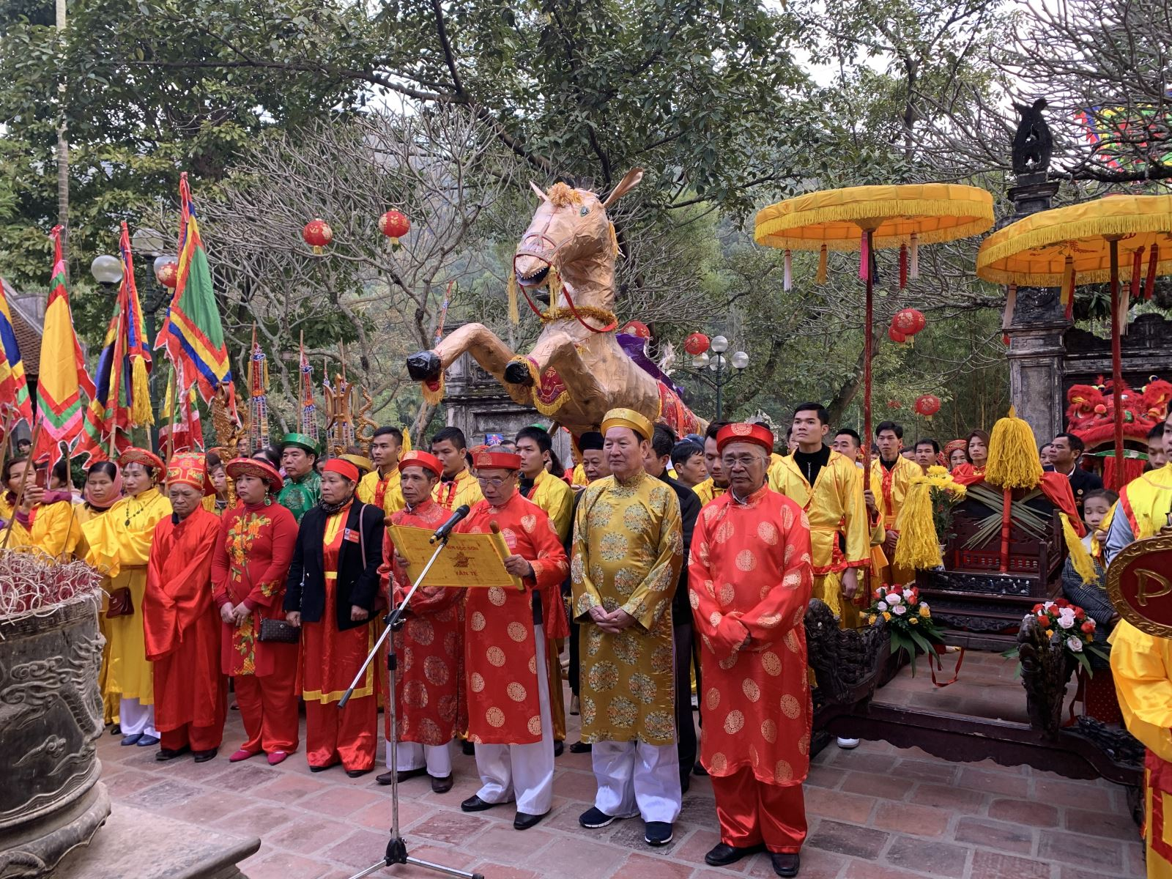
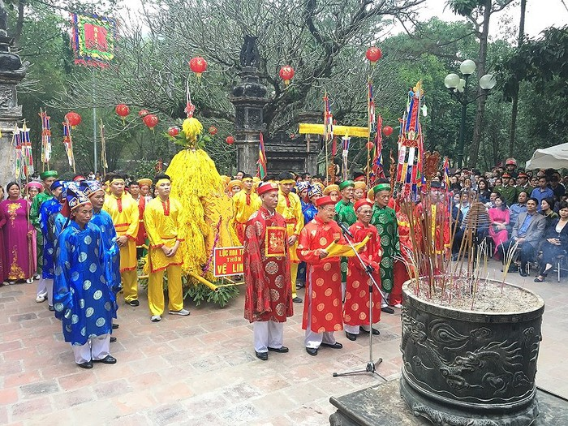
Lễ hội Đền Gióng (Hà Nội)

Slide 37
CHÚC CÁC EM
CHĂM NGOAN, HỌC TỐT

